Slide 1
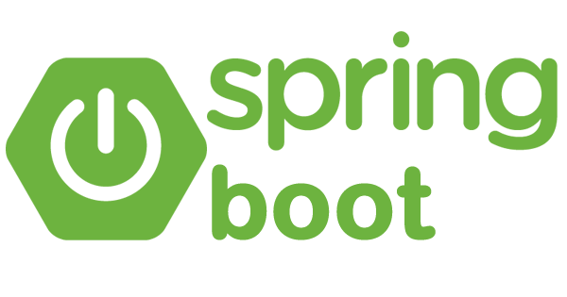
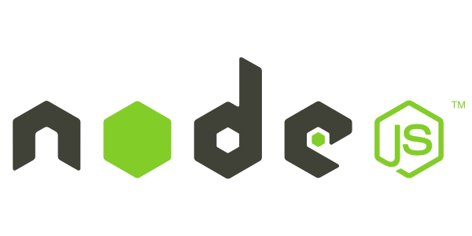
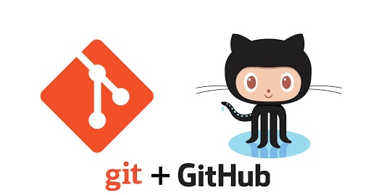

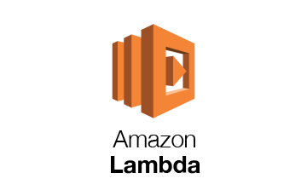
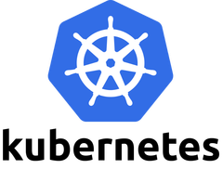
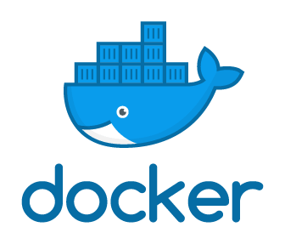
Máster Cloud Apps
Gabriel Gordo Armendariz
Rubén Rubio Perucha
Springboot con Kubernetes y Serverles con Servicios Web de Amazon

Slide 2
INTRODUCCIÓN

Slide 3
Introducción
El presente trabajo contempla la construcción de una solución web “Calculadora de presupuestos” enfocada a ampliar el conocimiento de numerosos clientes respecto a la posibilidad de implantar en sus negocios un sistema de gestión empresarial moderno propiedad de Oracle, como resulta Netsuite.
Para ello se plantean dos perspectivas tecnológicas distanciadas notablemente que tienen por objetivo señalar las ventajas y desventajas de ambas soluciones:
Proyecto Java implementado con Maven y Springboot, que ofrece una aplicación REST con base de datos MySQL desplegados en un clúster kubernetes local con minikube.
Solución basada en tecnologías serverless de AWS: API Gateway, funciones Lambda, base de datos DynamoDB y SAM.

Slide 4
DESARROLLO DE LAS SOLUCIONES:

Slide 5
METODOLOGÍA

Slide 6
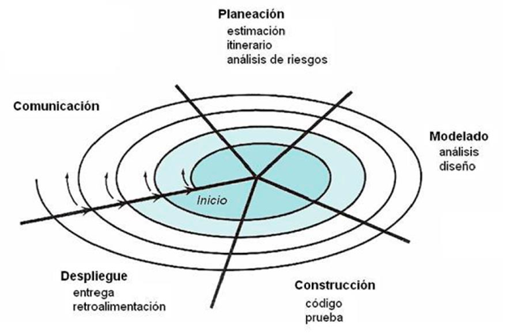
Desarrollo: Metodología
El modelo de ciclo de vida seleccionado para el desarrollo resulta el ciclo de vida en espiral, el cual ofrece gran flexibilidad para incluir nuevos requerimientos, especialmente cuando el alcance no resulta estrictamente definido, y además minimiza los riesgos en el desarrollo de software.

Slide 7
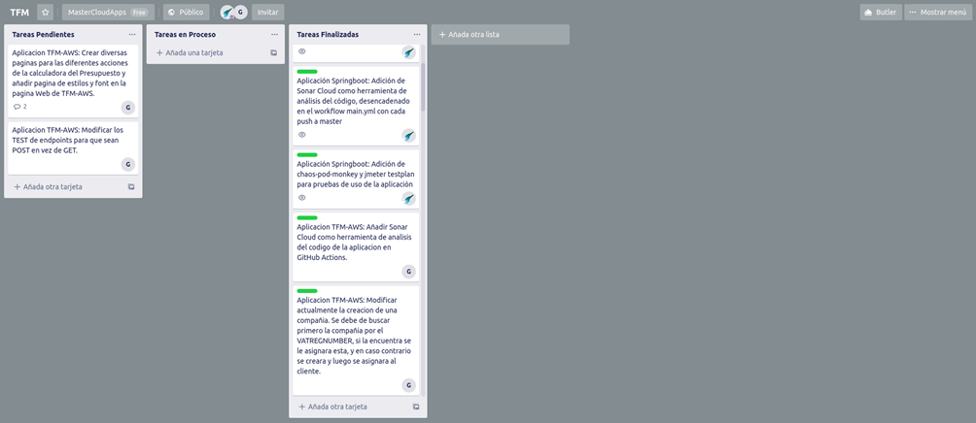
Desarrollo: Metodología
Además, para la organización de tareas, se ha empleado la herramienta Trello, un software de administración de proyectos que ofrece la posibilidad de mostrar las tareas de forma pública en un tablero para que cualquier individuo ajeno al proyecto también pueda visualizar los avances.

Slide 8
MODELO DE DESARROLLO COLABORATIVO

Slide 9
Desarrollo: Modelo colaborativo
La estrategia de desarrollo escogida para definir cómo trabajar de manera colaborativa en cada uno de los repositorios GitHub, resulta Trunk based development (TBD), basándonos en sus principios fundamentales:
Todo el desarrollo sucede en la rama máster, no existe rama por cada feature.
Se suben cambios a menudo, al menos una vez al día.
Máster siempre está en un estado listo para versionar y desplegar a producción.
Para desarrollos algo más extensos en el tiempo de lo habitual se realizan unos pocos commits en una rama a parte que posteriormente se integrará mediante pull request.

Slide 10
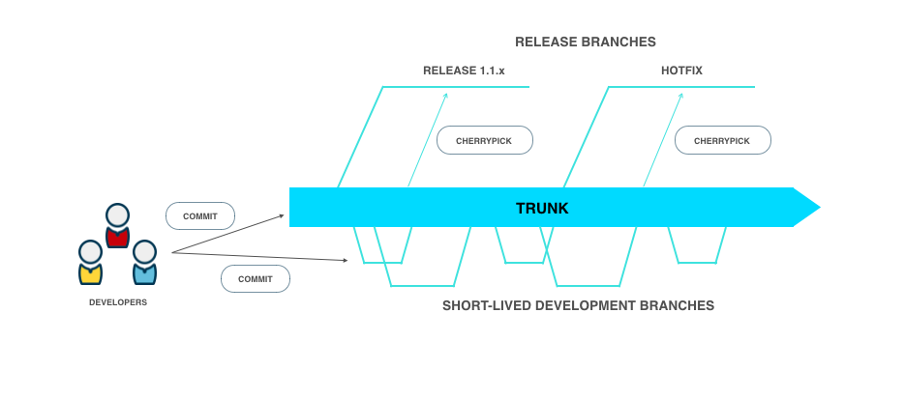
Desarrollo: Modelo colaborativo

Slide 11
APP SPRING

Slide 12
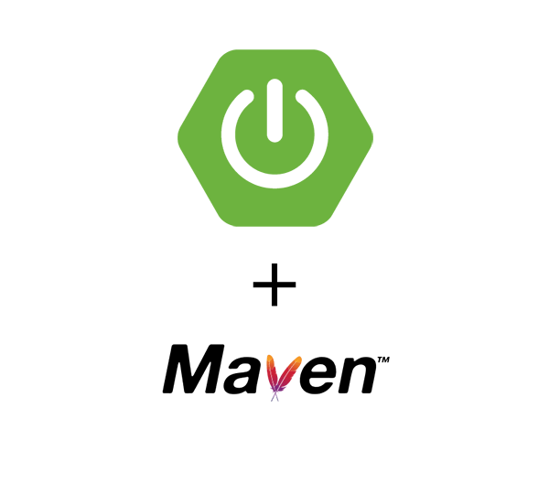
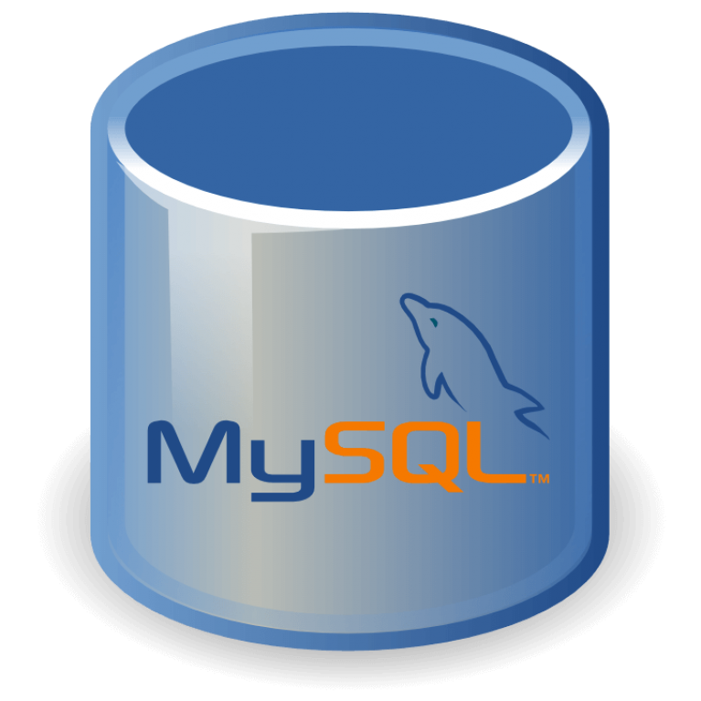
Desarrollo: App Spring
El núcleo base de esta alternativa para la construcción de la aplicación es un proyecto Java con Maven empleando Spring y utilizando MySQL para la persistencia de datos.

Slide 13
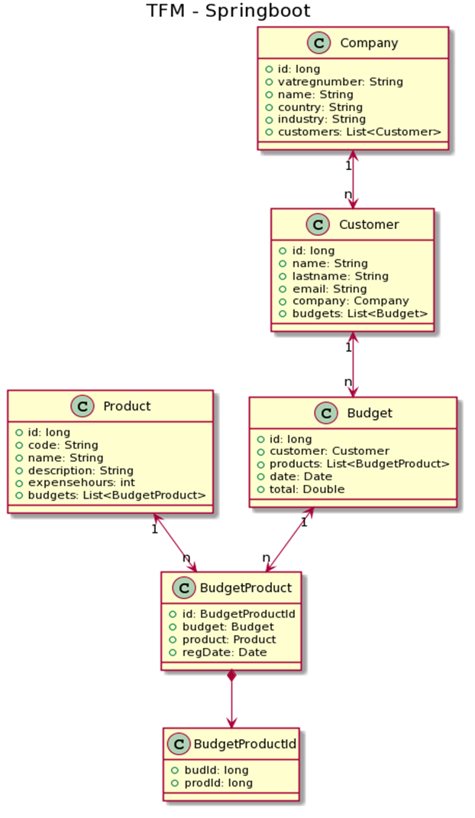
App Spring: Modelo datos
Este es el diagrama UML que describe las entidades que componen la aplicación.
La capa de persistencia se fundamenta en un patrón DTO (Data Transfer Object), que permite el acceso a los datos desde componentes de otras capas, reduce las peticiones a la capa de persistencia y oculta los detalles de implementación de la persistencia de los datos.

Slide 14
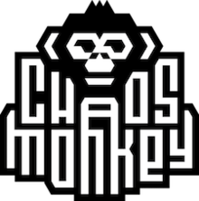
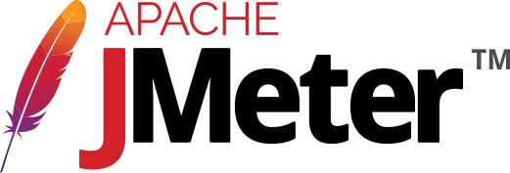
App Spring: Test de aplicación
Respecto a la cobertura de test de la aplicación se han planteado unas baterías de pruebas que comparten funcionalidad, pero poseen diferente naturaleza de ejecución:
Test de integración utilizando MockMVC
Test E2E con Restassured
Test unitarios
Test de uso, empleando:
Chaos-pod-monkey (chaos-test)
Jmeter

Slide 15

App Spring: API
La aplicación Spring contará con dos versiones de API:
REST
WEB
Cuyo detalle se indica en el repositorio GitHub de la aplicación.

Slide 16
App Spring: Integración continua
Para esta alternativa, el entorno de CI se ha elaborado empleando GitHub Actions: flujos de trabajo de desarrollo de software localizados en el propio repositorio GitHub. Mismo lugar donde se almacena el código y se colabora con informes de problemas y pull requests.
Estos workflows se han definido según los eventos de interacción con el repositorio, y cuentan con diferentes etapas, denominadas jobs:
main: Se disparará por cada push a máster, y se divide en 3 jobs
Build app without test → Construye la aplicación sin pasar test y almacena el binario como artefacto.
Pass unit test → Se pasan test unitarios empleando el artefacto construido en el job anterior.
Analyze code with SonarCloud → Se analiza la calidad del código empleando el artefacto del job inicial.

Slide 17

App Spring: Integración continua
pullrequest: Por cada merge a máster y de forma programada cada día a las 00:00 AM
Build app with all test → Construye la aplicación pasando todos los test.
Analyze code with SonarCloud → Se analiza la calidad del código después de pasar todos los test.
release: Se disparará con la publicación de cada nueva release
Build app with all test → Construye la aplicación pasando todos los test.
Build & push docker image → Se construye y publica la imagen Docker en el repositorio DockerHub.

Slide 18
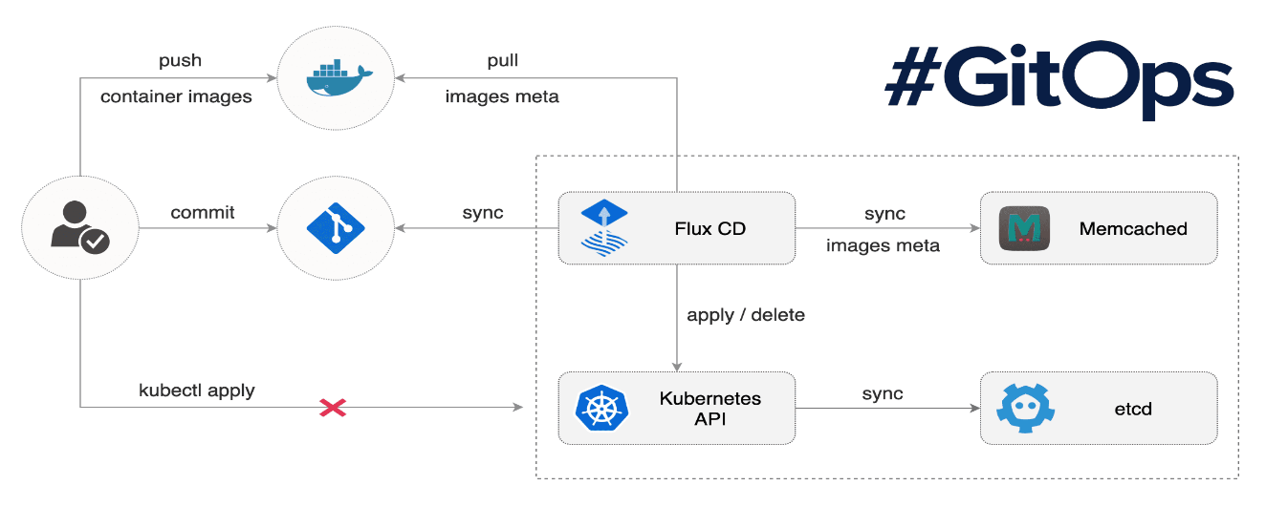
App Spring: Despliegue continuo
Respecto al entorno CD, o implementación de despliegue continuo de aplicaciones, se decidió emplear la herramienta FluxCD.
Dicha utilidad aprovecha su máximo potencial en el contexto de un flujo de trabajo poniendo en el centro de atención los repositorios Git, utilizando estos como única fuente de verdad.
Esta resulta la base de la filosofía GitOps, un conjunto de buenas prácticas para unificar el despliegue, la gestión y monitorización del clúster y las aplicaciones.

Slide 19
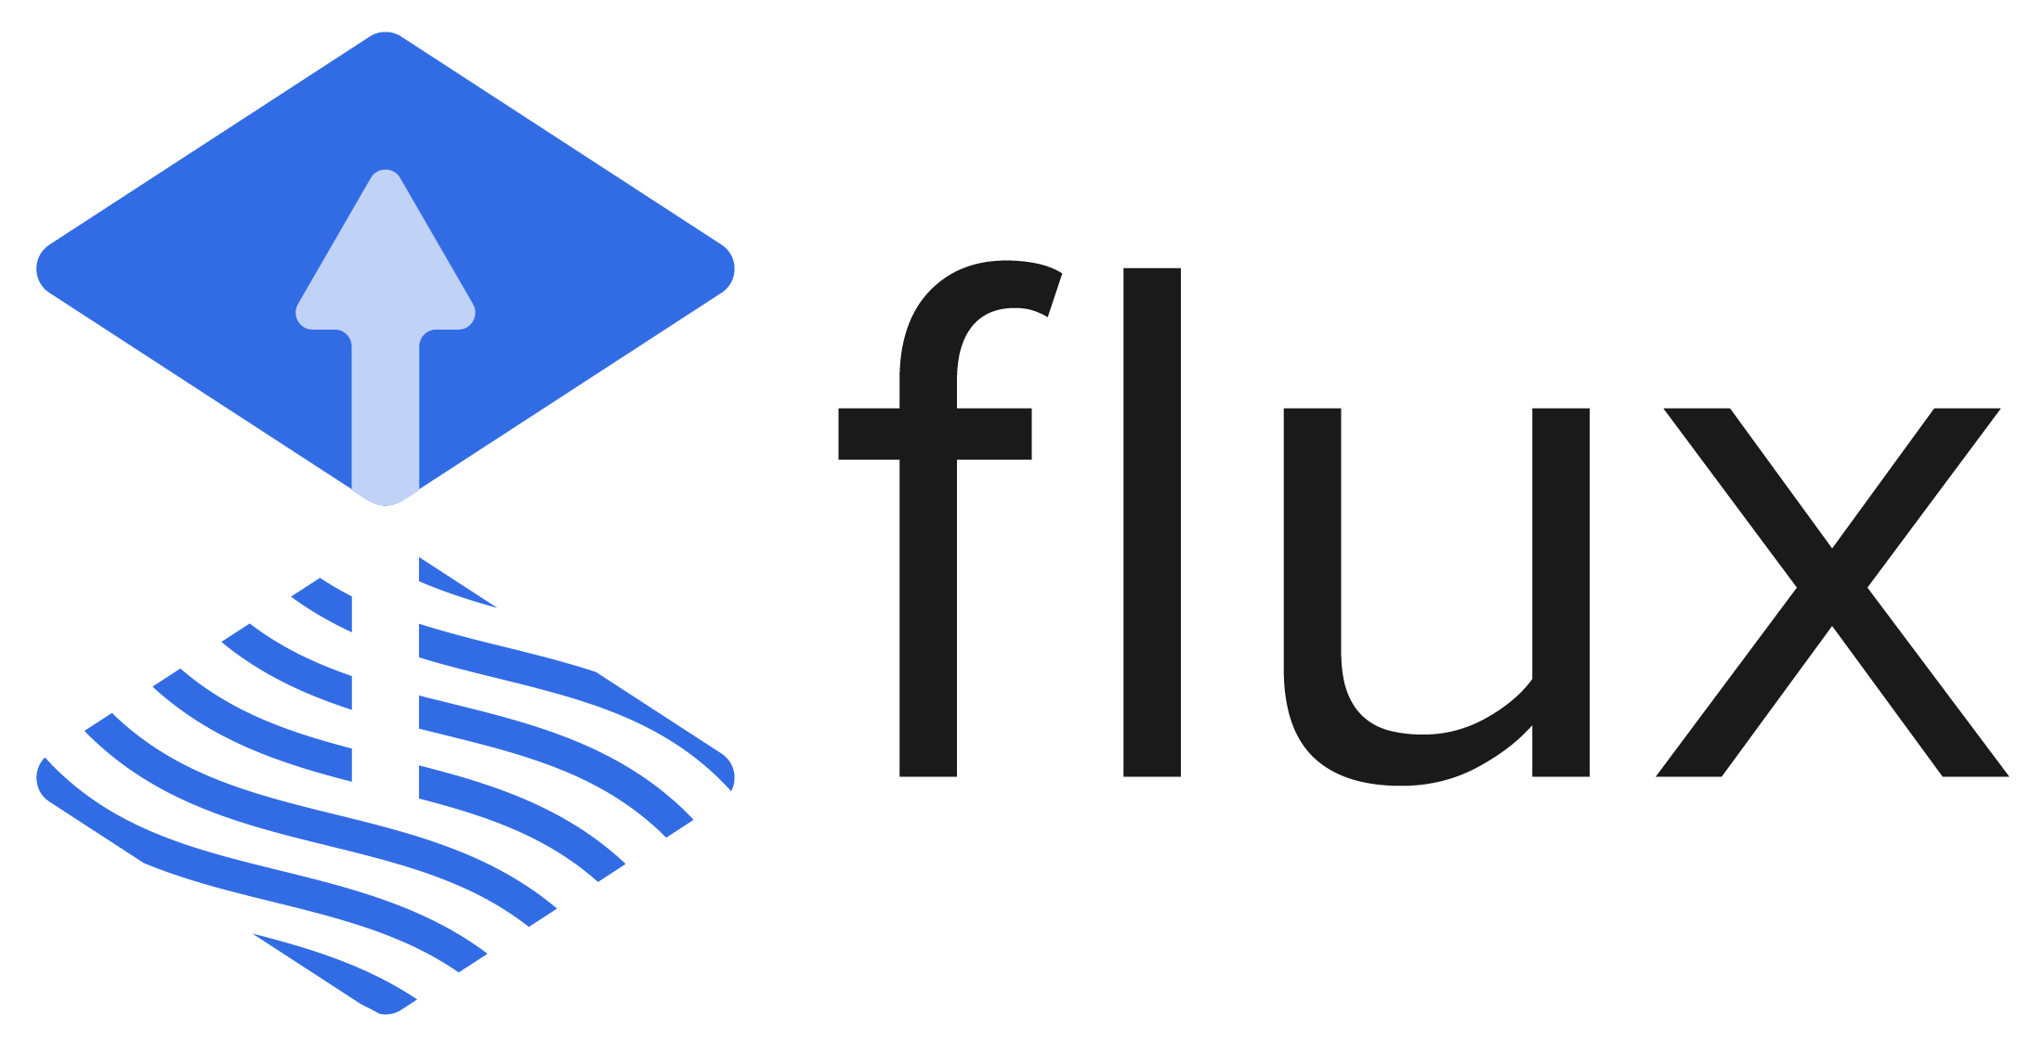
App Spring: Despliegue continuo
Flux nos permite garantizar que el estado del clúster Kubernetes coincida con la configuración establecida en un repositorio Git, de manera completamente automática.
Esta herramienta utiliza un operador en el clúster para lanzar despliegues dentro de Kubernetes, lo que significa que no precisa de herramientas externas de entrega continua.
Una de sus características principales resulta la capacidad de actualizar opcionalmente los workloads en el clúster cuando estén disponibles nuevas versiones de imágenes de contenedor.
Si está habilitado, ya sea ejecutando una instrucción o agregando una anotación al fichero de implementación del workload, sondea el registro en busca de metadatos de imagen y si hay disponible una nueva versión de la imagen utilizada, puede actualizar la implementación con la nueva versión de esta.

Slide 20
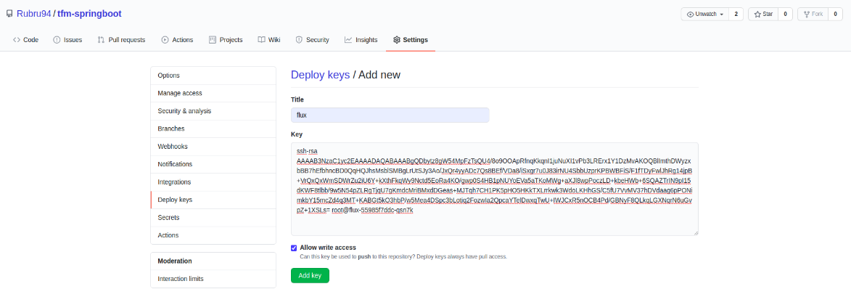
App Spring: Despliegue continuo
Una vez instalado en el clúster, es preciso establecer la comunicación entre Flux y el repositorio GitHub empleando una clave ssh única que deberemos añadir como “deploy key” en el repo activando la opción “Allow write access”.
Una vez la “deploy key” sea validada, el clúster se sincronizará automáticamente en el periodo establecido, no obstante, también podemos sincronizarlo de manera manual en cualquier momento.

Slide 21
App Spring: Despliegue continuo
Una vez completada la puesta en marcha, Flux se encargará de mantener el clúster actualizado en todo momento con respecto al repositorio de código, garantizando la automatización del despliegue, en este caso mediante versionado semántico, en función de la versión de la imagen utilizada.
Tal y como se ha detallado en el apartado de CI, el workflow de release construirá y publicará en Dockerhub la última versión de la aplicación.
En el momento en que Flux detecte una release publicada con versión superior a la actualmente ejecutada en el clúster, se encargará de desplegar la misma de forma inmediata, manteniendo de este modo la aplicación continuamente en su última versión.
Como resultado, podremos observar en nuestro repositorio, nuevos commits que verifican el proceso.

Slide 22
APP AWS SERVERLESS

Slide 23
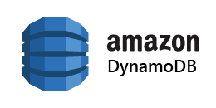
Desarrollo: App AWS
El núcleo base de la segunda alternativa para la construcción de la aplicación es un proyecto Node con tecnología Serverless proporcionada por AWS, y constituido principalmente por funciones Lambdas y API Gateway para la ejecución de los procesos y DynamoDB para la persistencia de datos.

Slide 24
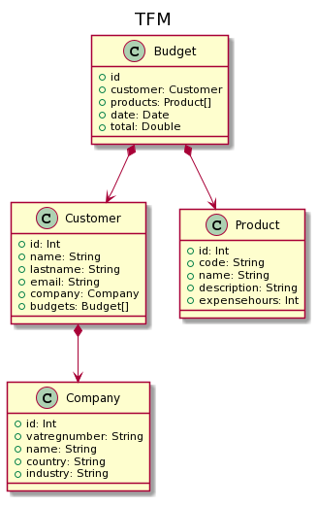
App AWS: Modelo datos
Este es el diagrama UML que describe las entidades que componen la aplicación AWS y cuya infraestructura es la siguiente:
DynamoDB → Persistencia de Datos.
Funciones Lambda y API Gateway → Ejecución del código de la aplicación a través de las APIs creadas mediante API Gateway.
Políticas → Permiso de accesos entre tablas de DynamoDB.
Directorio de Trabajo → Código de la Aplicación.
CloudFormation → Creación y configuración de toda la infraestructura en AWS.
SAM → Framework para la construcción de la aplicación Serverless.

Slide 25
App AWS: Test de aplicación
En las pruebas para la solución AWS ocurrieron los siguientes problemas:
No se encontró la posibilidad de ejecutar tests para la plantilla CloudFormation
Intento de pruebas unitarias para el código de la aplicación con JEST fallidas debido a la necesidad de configurar una DynamoDB en local
Debido a estos problemas se crearon Test E2E a través de una colección POSTMAN.

Slide 26
App AWS: API
La aplicación AWS consta al igual que la solución Spring con dos versiones de API:
REST
WEB
Cuyo detalle se indica en el repositorio GitHub de la aplicación.

Slide 27
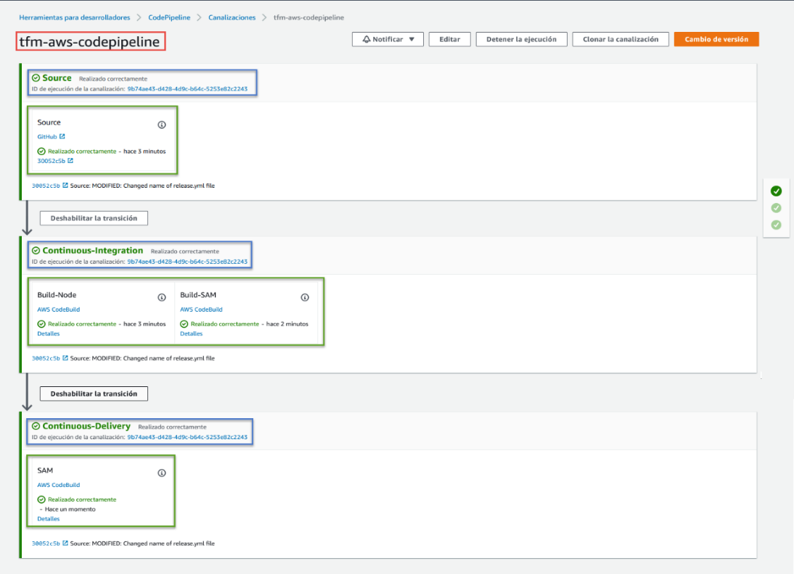
App AWS: Integración y Despliegue Continuo
Además de un análisis de código y de la creación de un release, se utilizó principalmente para el entorno CI y CD los servicios CodeBuild y CodePipeline de AWS.
CodePipeline → Creación de etapas constituidas por diferentes acciones creadas con servicios de AWS.
CodeBuild → Simulación de una máquina virtual con el sistema operativo deseado que permite la ejecución de una serie de comandos.

Slide 28
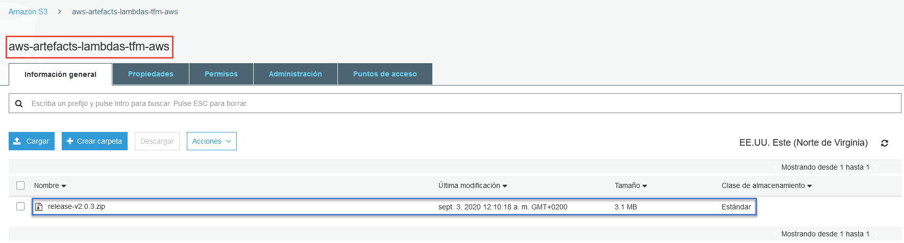
App AWS: Integración y Despliegue Continuo
Push o Pull Request: Por cada push o merge a máster:
Ejecución del Pipeline (CI & CD)
Source → Recupera datos del repositorio GitHub.
Build Node (CI) → Compilación de la aplicación node.
Build SAM (CI) → Build de la plantilla CloudFormation.
SAM (CD) → Build y despliegue de la aplicación AWS.
Análisis del código (CI) → Se analiza la calidad del código mediante SonarCloud.
tag (CI): Por cada tag subido a máster que empiece por v o V se ejecuta un job creado mediante GitHub Actions:
Release → Creación de release.
Fichero ZIP → Generación de un fichero zip con el código de la aplicación.
S3 Bucket → Subida del fichero con el Código de la aplicación a un S3 Bucket de AWS.

Slide 29
ANÁLISIS DE CÓDIGO

Slide 30
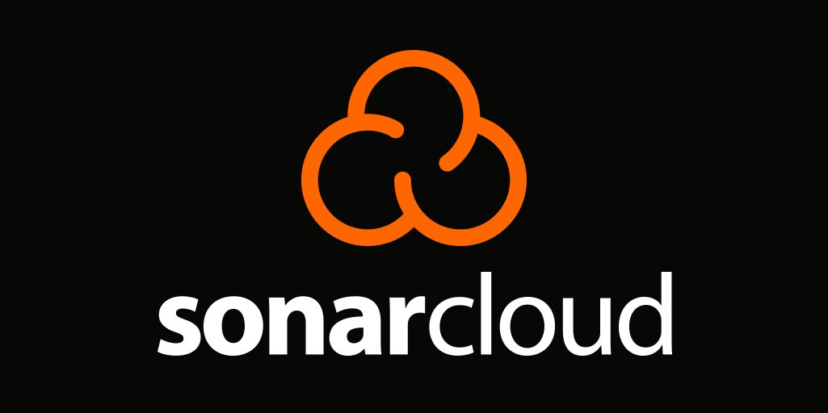
Desarrollo: Análisis de código
Con el principal objetivo de mantener un código fuente de calidad, conociendo qué cantidad de bugs potenciales, vulnerabilidades, code smells, y otros factores como el porcentaje de cobertura de test o el de código duplicado, se hace completamente necesario examinar constantemente nuestro código.
Para esta finalidad se ha empleado en el proyecto la herramienta SonarCloud.

Slide 31
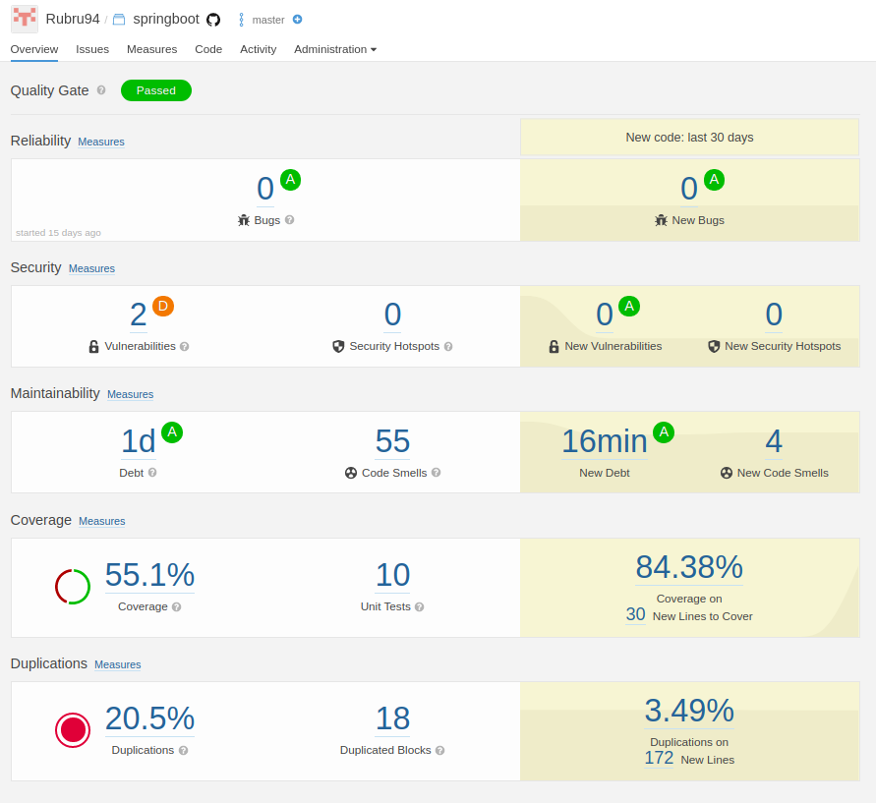
Desarrollo: Análisis de código
Una vez se realice la sincronización con el repositorio, desde el dashboard de SonarCloud podremos examinar todo el detalle del último análisis:

Slide 32
COMPARATIVA ENTRE SOLUCIONES

Slide 33
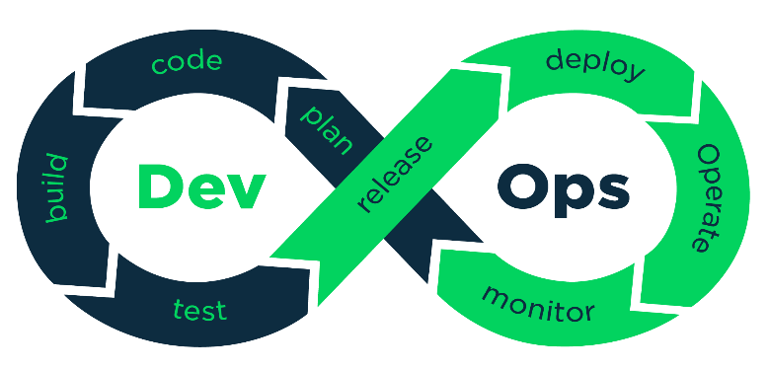
Comparativa entre soluciones
Tras definir y concretar cada una de las soluciones propuestas, resulta imprescindible llevar a cabo una comparativa directa, que resalte los beneficios e inconvenientes entre ambas posibilidades y que ayude a esclarecer los condicionantes de cada alternativa para posicionarse como futura implementación real.
El punto en común entre ambas soluciones es básico: desarrollo orientado a la mejor escalabilidad, control sobre la infraestructura y proceso de construcción, así como el mejor rendimiento. Conseguir evitar tiempos de inactividad y asegurar que nuestra aplicación esté funcionando 24 horas al día, 7 días a la semana. Estas son las bases de la cultura DevOps.

Slide 34
Comparativa entre soluciones
KUBERNETES
Ventajas | Desventajas
Infraestructura inmutable: mismo código y dependencias en test y producción. Baja latencia: Gestión de recursos rápida y eficiente. Declarativo. Amplio ecosistema: Abanico de herramientas extenso. Portatil: On premise o proveedor Cloud. Open source: Mucho apoyo de la comunidad y muy estandarizado. | Requiere formación y experiencia: No resulta la tecnología más accesible con escaso conocimiento, si se compara con Serverless. Difícil enfoque “Out of the box”: Obliga a confiar en proveedores Cloud. Complicación para mantenerse actualizado: Precisamente por la multitud de opciones de herramientas de desarrollo, seguridad, monitorización, etc.

Slide 35
Comparativa entre soluciones
SERVERLESS
Ventajas | Desventajas
Fácil de aprender y de usar Factor económico Event driven: puede integrarse con muchos servicios. No-Ops: No hay infraestructura que mantener. Sencillo de administrar Infinitamente escalable Monitorización integrada Aumento de productividad. | Dependencia de proveedor: Dificultad para migrar. Debugging más complicado Seguridad: Mayor dificultad debido a las reglas o políticas específicas de cada proveedor. Menos flexible: Adaptación a los recursos que ofrece el proveedor.

Slide 36
CONCLUSIONES

Slide 37
¿ALGUNA PREGUNTA?

Slide 38
GRACIAS
Gabriel Gordo Armendariz
Rubén Rubio Perucha

